Slide 1
„Pioneer Petroleum Corporation„ Atvejo analizė
Parengė:
Oskaras Zeleniakas, Rugilė Dručiūnaitė, Indrė Dailydytė

Slide 2
Turinys
Darbo tikslas, objektas, uždaviniai
Atvejo pristatymas
Dividendų diskontavimo modelis - ar duotas WACC teisingas?
Bendrojo WACC skaičiavimas
Išvados ir pasiūlymai

Slide 3
Darbo tikslas, objektas, uždaviniai
Darbo tikslas – išanalizavus Pioneer Petroleum Corporation nustatyti minimalią priimtiną naujos kapitalo investicijos grąžos normą, remiantis pagrindinėmis įmonės kapitalo biudžeto sudarymo metodologijomis
Darbo objektas - Pioneer Petroleum Corporation
Darbo uždaviniai:
Įvertinti įmonę ir jai priimtiną kapitalo biudžeto politiką
Išanalizuoti galimus metodus siekiant nustatyti minimalią priimtiną kapitalo investicijos grąžos normą
Išskirti tinkamiausią metodą įmonės minimaliai grąžos normai pasiekti

Slide 4
Pioneer Petroleum Corporation
Įmonės įkūrimas
Įmonės veikla plečiasi, rinkoje kinta naftos kainos
Svarbių įmonei klausimų sprendimas
1924m..
1990m..
1991m..

Slide 5
Atvejis (2)
Naudojant vieną bendrą įmonės vidutinių svertinių kapitalo kaštų rodiklį (single cutoff rate).
Keleto vidutinių svertinio kapitalo kaštų sistemą (system of multiple cutoff rates), atspindinčią kelių verslo ar ekonomikos sektorių, kuriuose veikia kompanijos dukterinės įmonės, vidutinius svertinio kapitalo kaštus.

Slide 6
Atvejis (3)
Vidutinio svertinio kapitalo kaštų skaičiavimams buvo naudoti šie duomenys:
Įmonės priimtas skolos ir nuosavybės santykis - 50 skolos, 50 nuosavybės.
Apskaičiuoti ateities pomokestiniai skolos kaštai 7,9%, nuosavybei 10%.
Svertiniai skolos kaštai 4% ir atitinkamai nuosavybei 5%.
Įmonei taikomas 34 % mokesčių tarifas

Slide 7
Problema
Ar priimant naujos kapitalo investicijos grąžos normą įmonės apskaičiuoti vidutiniai kapitalo kaštai buvo teisingi bei kuris metodas (bendro įmonės WACC ar atskirų padalinių WACC naudojimas) tinkamiausias norint rasti minimalią naujų kapitalo investicijų grąžos normą?

Slide 8
Pioneer Petroleum Corporation apskaičiuotas WACC
$$r_{d}=C×\left(1−t\right)=0,12×\left(1−0,34\right)=0,079=7,9 \%$$
$$r_{e}=\frac{EPS}{P}=\frac{6,15}{63}=0,0976=10\%$$
$$WACC=\frac{D}{V}×r_{d}+\frac{E}{V}×r_{e}=\left(0,50×0,079\right)+\left(0,50×0,1\right)=0,0895=9\%$$

Slide 9
Dividendų diskontavimo modelis (dividend discount model)
Kai augimo norma yra 10%, tada:
$$r_{d}=C×\left(1−t\right)=0,12×\left(1−0,34\right)=0,079=7,9 \%$$
$$DPS, kai g=10\%$$
$$DPS=2,45+\left(2,45×0,1\right)=2, 70$$
$$r_{e}=\frac{DPS}{P}+g=\frac{2,70}{63}+0, 10=0,1428=14,28 \%$$
$$WACC=\frac{D}{V}×r_{d}+\frac{E}{V}×r_{e}=\left(0,50×0,079\right)+\left(0,50×0,1428\right)=0,1110=11,10\%$$

Slide 10
Metai | DPS | Pokytis, %
1983 | 1,75 | 0
1984 | 1,5 | -14,28
1985 | 1,2 | -20
1986 | 2 | 66
1987 | 2 | 0
1988 | 2 | 0
1989 | 2,2 | 10
1990 | 2,45 | 11,36
1986 m. Kompanija restrūkturizavosi, todėl skaičiuojant vidutinį augimo tempą,imamas laikotarpis nuo 1987m.
Average growth rate = 5,34%

Slide 11
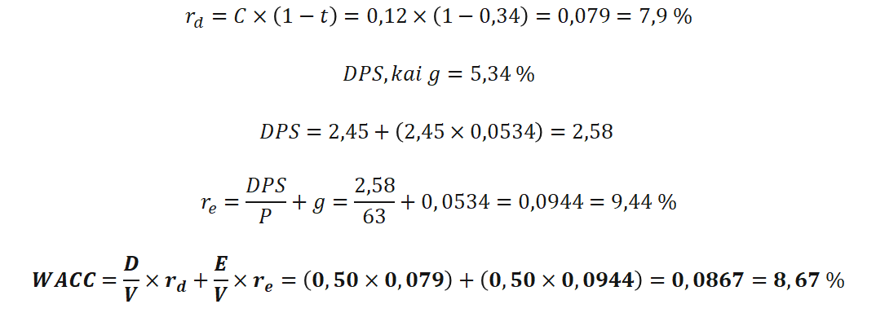
Dividendų diskontavimo modelis (dividend discount model)

Slide 12
CAPM modelis
Metai | S&P 500 index
1981 | -4,9
1982 | 21,4
1983 | 22,5
1984 | 6,3
1985 | 32,2
1986 | 18,5
1987 | 5,3
1988 | 16,8
1989 | 31,5
1990 | -3,2
$$R_{market}={Average of S\&P 500}_{1981−1990}$$
$$R_{market}=14,64 \%$$
$$R_{premium}=R_{market}−R_{free}=14,64 −7,8=6,84 \%$$
$$r_{d}=C×\left(1−t\right)=0,12×\left(1−0,34\right)=0,079=7,9 \%$$
$r_{e}=$ $R_{free}+β×R_{premium}$
$$r_{e}=0,078+0,8×0,0684=0,1327=13,27 \%$$
$$WACC=\frac{D}{V}×r_{d}+\frac{E}{V}×r_{e}=\left(0,50×0,079\right)+\left(0,50×0,1327\right)=0,1059=10,59 \%$$

Slide 13
Bendras WACC

Slide 14
Išvados ir pasiūlymai
1. Įmonės apskaičiuotas WACC, kuriuo naudojantis buvo priimami įmonei svarbūs investavimo sprendimai, yra tik viena iš alternatyvų skaičiuojant WACC remiantis skirtingomis prielaidomis.
2. Mūsų siūlomas WACC yra 9,63%. Pagal CAPM modelį WACC lygus 10,59%, pagal dividendų diskontavimo modelį 8,67% ir visi projektai, kurie yra mažesni už šiuos procentus, neturėtų būti priimami.
3. Vertindama investicinius projektus Pioneer Petroleum Corporation turėtų naudoti keleto atskirų padalinių (multiple cuttoff ratios) vidutinių svertinių kapitalo kaštų rodiklius, atspindinčią atskirtų sektorių, kuriuose veikia kompanijos dukterinės įmonės, kaštus, kadangi kiekvieno padalinio veiklos rizika yra skirtinga ir kapitalo kaštai turėtų būti paskirstyti pagal kiekvieno sektoriaus riziką.
4. Įmonė turėtų apsvarstyti savo pasirinktą skolos ir nuosavybės santykį. Turint daugiau skolos įmonė gali padidinti savo pelną ir efektyvumą naudojant turimą kapitalą, tačiau būtina įvertinti ir tai, kad didesnė skola kartu su savimi atneša ir didesnę riziką.
5. Siekiant išlaikyti konkurencingumą rinkoje, Poneer Petroleun Corporation turėtų teikti prioritetą investicijoms į aplinkosaugos projektus, kadangi įmonė yra pirmaujanti gaminant švaresnę energiją nei konkurentai.

